Slide 1

COURSE À L’AVEUGLE

Slide 2


LE SPORT

Slide 3




LES REGLES DU SPORT
OPTION SUPPLÉMENTAIRE
LES OBSTACLES
LIMITE DE TEMPS
LIMITE DES INSTRUCTIONS
ÉCHANGER LES RÔLES

Slide 4




MATÉRIEL NÉCESSAIRE
UN PRIX SYMBOLIQUE
BANDEAU
CONES, POUTRES, ET AUTRES OBSTACLES
DES AMIS

Slide 5



LES VALEURS
CONFIANCE ET COMMUNICATION
STRATÉGIE
ADAPTABILITÉ

Slide 6
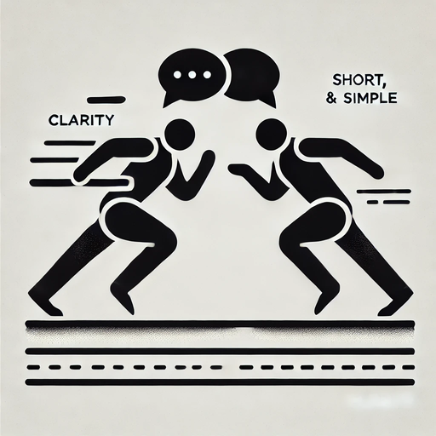
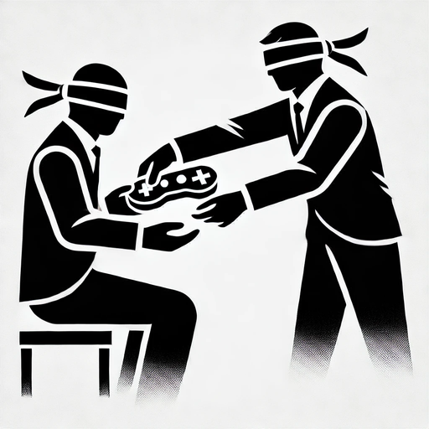


QUE FERIONS-NOUS ?
COMMUNIQUE CLAIREMENT
ÉCHANGE LES RÔLES AU BON MOMENT
PLANIFIE LES INSTRUCTIONS SOIGNEUSEMENT
RESTE CALME SOUS LA PRESSION

Slide 7
MERCI!

